Slide 1
第8章 梅西-阿根廷+巴西=？有趣的word embedding
8.1 文本数据处理
8.2 更多的word embedding方法—fastText和预训练词向量
8.3 针对文本的卷积神经网络模型简介-字符卷积
8.4 针对文本的卷积神经网络模型简介-词卷积
8.5 使用卷积对文本分类的补充内容
8.6 本章小结

Slide 2
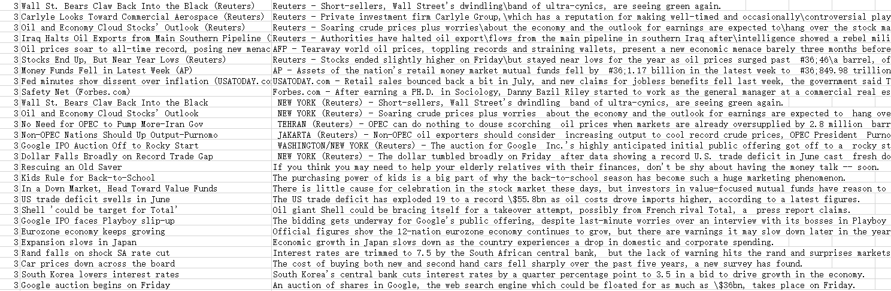
8.1 文本数据处理
8.1.1 数据集介绍和数据清洗
新闻分类数据集“AG”是由学术社区ComeToMyHead提供，从2000多不同的新闻来源搜集的超过一百万的新闻文章。用于研究分类、聚类、信息获取（rank、搜索）等非商业活动。在此基础上Xiang Zhang 为了研究需要从中提取了127600样本，其中抽出120000作为训练集，而7600作为测试集。按以下4类进行分类：
World
Sports
Business
Sci/Tec
数据集一般是用csv文件存储，打开后格式如图8.1所示。

Slide 3
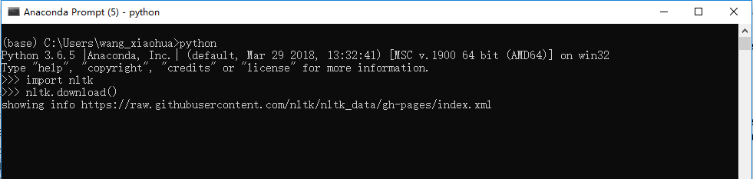
8.1 文本数据处理
8.1.2 停用词的使用
观察分好词的文本集，每组文本中除了能够表达含义的名词和动词外，还有大量没有意义的副词，例如‘is’，‘are’，‘the’等。这些词的存在并不会给句子增加太多含义，反而由于频率非常多词会影响后续的词向量分析。因此为了减少我们要处理的词汇量，降低后续程序的复杂度，需要清除停止词。清除停用词一般用的是NLTK工具包。安装代码如下：
conda install nltk
除了安装NLTK外，还有一个非常重要的内容是，仅仅依靠安装了NLTK并不能够使用停用词，需要额外的在下载NLTK停用词包，建议读者通过控制端进入NLTK，之后运行如图8.4所示代码，打开NLTK的下载控制端：

Slide 4
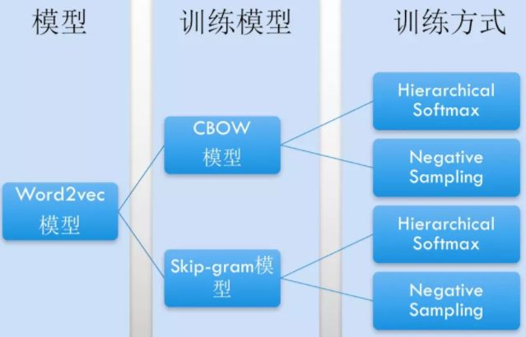
8.1 文本数据处理
8.1.3 词向量训练模型word2vec使用介绍
word2vec（图8.8）是Google在2013年推出的一个NLP工具，它的特点是将所有的词向量化，这样词与词之间就可以定量的去度量它们之间的关系，挖掘词之间的联系。

Slide 5
8.1 文本数据处理
8.1.4 文本主题的提取（选学）：基于TF-IDF
对使用卷积神经网络来对文本分类来说，文本主题提取并不是必须的。
一般来说文本的提取主要涉及到以下几种：
● 基于TF-IDF的文本关键字提取
● 基于TextRank的文本关键词提取
当然除此之外还有很多模型和方法能够帮助做文本抽取，特别是对于大文本内容。本书由于篇幅关系对这方面的内容并不展开描写，有兴趣的读者可以参考相关教程。下面先介绍基于TF-IDF的文本关键字提取。
第一步：TF-IDF简介
目标文本经过文本清洗和停用词的去除后，一般可以认为剩下的均为有着目标含义的词。下面如果需要对其特征进行更进一步的提取，那么提取的应该是那些能代表文章的元素，包括词、短语、句子、标点以及其他信息的词。从词的角度考虑，需要提取对文章表达贡献度大的词。

Slide 6
8.1 文本数据处理
8.1.5 文本主题的提取（选学）：基于TextRank
TextRank算法的核心思想来源自著名的网页排名算法PageRank。PageRank是Sergey Brin与Larry Page于1998年在WWW7会议上提出来的，用来解决链接分析中网页排名的问题。在衡量一个网页的排名，可以根据感觉认为：
当一个网页被更多网页所链接时，其排名会越靠前；
排名高的网页应具有更大的表决权，即当一个网页被排名高的网页所链接时，其重要性也应对应提高。

Slide 7
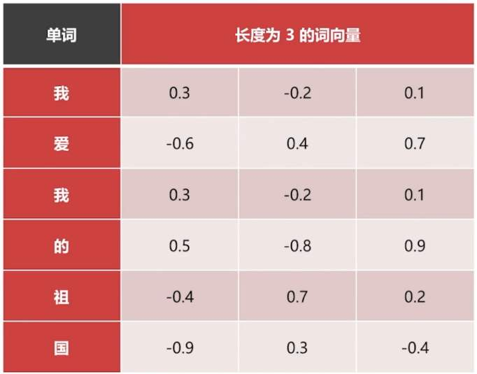
8.2 更多的word embedding方法—fastText和预训练词向量
在实际的模型计算过程中，word2vec是一个最常用也是最重要将“字”转换成“字嵌入（word embedding）”的方式。
对于普通的文本来说，供人类所了解和掌握的信息传递方式并不能简易地被计算机所理解，因此word embedding是目前来说解决向计算机传递文字信息的最好的方式，如图8.15所示。

Slide 8
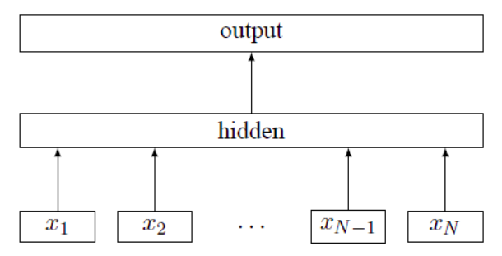
8.2 更多的word embedding方法—fastText和预训练词向量
8.2.1 fastText的原理与基础算法
相对于传统的word2vec计算方法，fastText是一种更为快速和新的计算word embedding的方法，其优点主要有以下几个方面
fastText在保持高精度的情况下加快了训练速度和测试速度；
fastText对word embedding的训练更加精准；
fastText采用两个重要的算法：N-gram（第一次出现这个词，下文有说明）、Hierarchical Softmax。
算法一：
首先相对于word2vec中采用的CBOW架构，fastText采用的是N-gram架构，如图8.16所示。

Slide 9
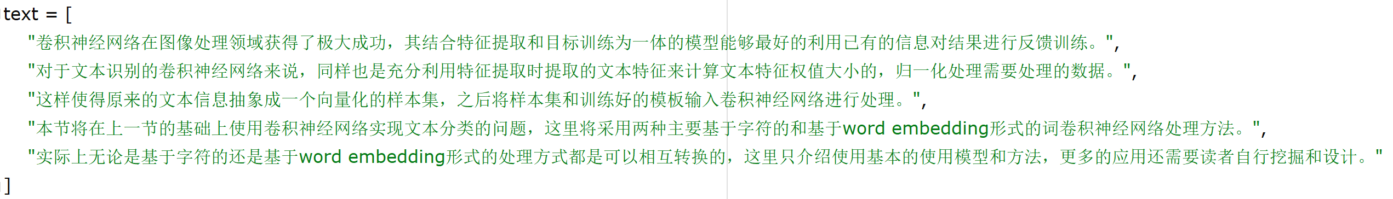
8.2 更多的word embedding方法—fastText和预训练词向量
8.2.2 fastText训练以及与Pytorch 2.0的协同使用
前面介绍完架构和理论，本小节开始使用fastText。这里主要介绍中文部分的fastText处理。
第一步：数据收集与分词
为了演示fastText的使用，构造如图8.18所示的数据集：

Slide 10
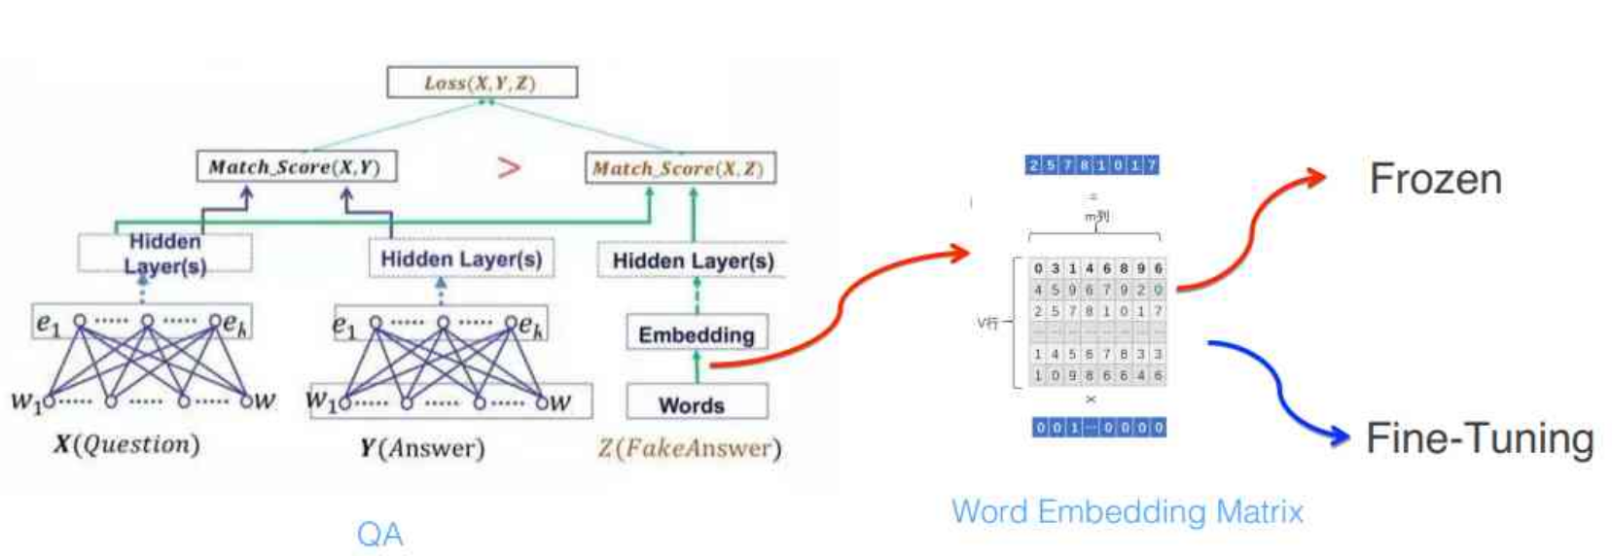
8.2 更多的word embedding方法—fastText和预训练词向量
8.2.3 使用其他预训练参数做Pytorch2.0 词嵌入矩阵（中文）
无论是使用word2vec还是fastText作为训练基础都是可以的。但是对于个人用户或者规模不大的公司机构来说，做一个庞大的预训练项目是一个费时费力的工程。
那么既然它山之石可以攻玉，那么为什么不借助其他免费的训练好的词向量作为使用基础呢？如下图所示。

Slide 11
8.3 针对文本的卷积神经网络模型简介-字符卷积
卷积神经网络在图像处理领域获得了极大成功，其结合特征提取和目标训练为一体的模型能够最好的利用已有的信息对结果进行反馈训练。
对于文本识别的卷积神经网络来说，同样也是充分利用特征提取时提取的文本特征来计算文本特征权值大小的，归一化处理需要处理的数据。这样使得原来的文本信息抽象成一个向量化的样本集，之后将样本集和训练好的模板输入卷积神经网络进行处理。
本节将在上一节的基础上使用卷积神经网络实现文本分类的问题，这里将采用两种主要基于字符的和基于word embedding形式的词卷积神经网络处理方法。实际上无论是基于字符的还是基于word embedding形式的处理方式都是可以相互转换的，这里只介绍使用基本的使用模型和方法，更多的应用还需要读者自行挖掘和设计。

Slide 12
8.3 针对文本的卷积神经网络模型简介-字符卷积
8.3.1 字符（非单词）文本的处理
本小节将介绍基于字符的CNN处理方法。基于单词的卷积处理内容将在下一节介绍，请读者循序渐进地学习。
任何一个英文单词都是由字母构成，因此可以简单的将英文单词拆分成字母的表示形式，
hello –> [“h”,”e”,”l”,”l”,”o”]
这样可以看到一个单词“hello”被人为的拆分成“h”，“e”，“l”，“l”，“o”这5个字母。而对于Hello的处理有2中方法，即采用one-hot的方式和采用字符embedding的方式处理。这样的话，“hello”这个单词就即被转成一个[5,n]大小的矩阵，本例中采用one-hot的方式处理。
对模型的说明。对于使用卷积神经网络计算字符矩阵，对于每个单词拆分成的数据根据不同的长度对其进行卷积处理。提取出高层抽象概念。这样做的好处是不需要使用预训练好的词向量和语法句法结构等信息。除此之外，字符级还有一个好处就是可以很容易地推广到所有语言。

Slide 13
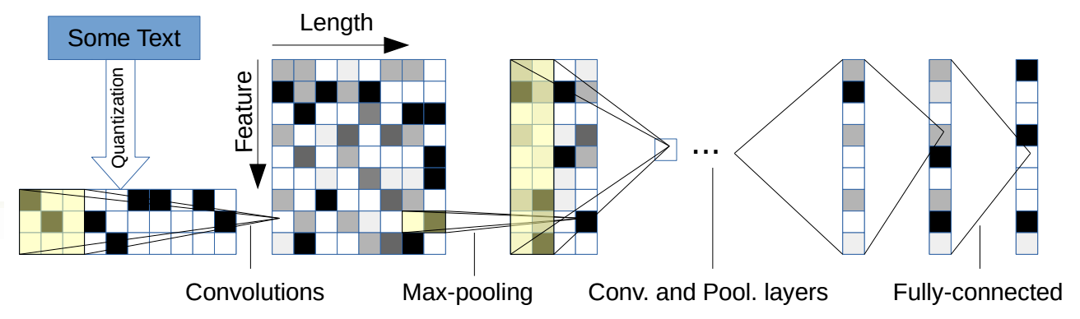
8.3 针对文本的卷积神经网络模型简介-字符卷积
8.3.2 卷积神经网络文本分类模型的实现—conv1d（一维卷积）
对文本的数据集处理完毕后，下面进入了基于卷积神经网络的分辨模型设计。模型的设计有多种多样。
如同图的结构，作者根据类似的模型设计了一个有5层神经网络构成的文本分类模型：

Slide 14
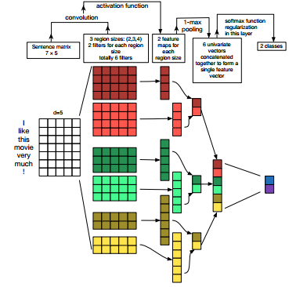
8.4 针对文本的卷积神经网络模型简介-词卷积
使用字符卷积对文本分类是可以的，但是相对于词来说，字符包含的信息并没有“词”的内容较多，即使卷积神经网络能够较好的对数据信息进行学习，但是由于包含的内容关系其最终效果也只能差强人意。
在字符卷积的基础上，研究人员尝试使用词为基础数据对文本进行处理，图是使用CNN做词卷积模型。

Slide 15
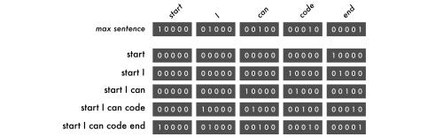
8.4 针对文本的卷积神经网络模型简介-词卷积
8.4.1 单词的文本处理
首先是对文本的处理，使用卷积神经网络对单词进行处理一个最基本的要求就是将文本转换成计算机可以识别的数据。在上一节的学习内容中使用卷积神经网络对字符的one-hot矩阵进行分析处理。一个简单的想法也是是否将文本中的单词依旧处理成one-hot矩阵进行处理，如图所示。

Slide 16
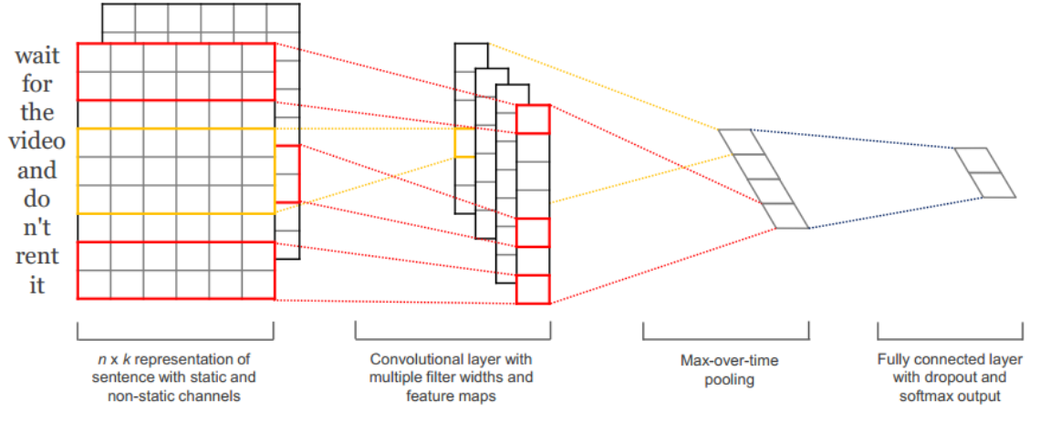
8.4 针对文本的卷积神经网络模型简介-词卷积
8.4.2 卷积神经网络文本分类模型的实现-conv2d（二维卷积）
图是对卷积神经网络进行设计。

Slide 17
8.5 使用卷积对文本分类的补充内容
8.5.1 汉字的文本处理
对于汉字的文本处理，首先一个非常简单的办法就是将汉字转化成拼音的形式，使用python提供的拼音库包：
pip install pypinyin
使用方法如下：
from pypinyin import pinyin, lazy_pinyin, Style
value = lazy_pinyin('你好') # 不考虑多音字的情况
print(value)
打印结果：
['ni', 'hao']
这里是不考虑多音字的普通模式，除此之外还有带有拼音符号的多音字字母，有兴趣的读者可以自行学习。

Slide 18
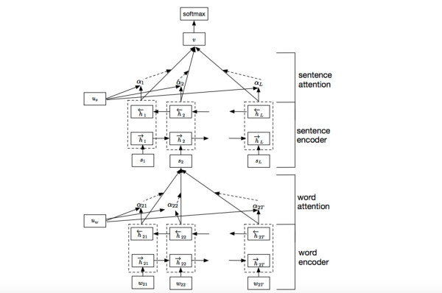
8.5 使用卷积对文本分类的补充内容
8.5.2 其他的一些细节
通过本书的演示读者可以看到，对于普通的本文完全可以通过一系列的清洗和向量化处理将其转换成矩阵的形式，之后通过卷积神经网络对文本进行处理。在上一节中虽然只是仅仅做了中文向量的词处理，缺乏主题提取，去除停用词等操作，相信读者可以自行学习根据需要进行补全。
下面一个非常重要的想法是，对于wordEmebedding构成的矩阵能否使用已有的模型进行处理，例如在前面章节中作者手把手带读者实现的ResNet网络，以及加上了attention机制的记忆力模型，如图所示。

Slide 19
8.6 本章小结
卷积神经网络并不是只能对图像进行处理，在本章中演示了使用卷积神经网络对文本进行分类的方法。对于文本处理来说，传统的基于贝叶斯分类和循环神经网络(RNN)实现的文本分类方法，卷积神经网络一样可以实现。而且效果并不比上面的差。
卷积神经网络的应用非常广泛通过正确的数据处理和建模可以达到程序设计人员心中所要求的目标，而且更为重要的，相对于循环神经网络（RNN）来说，卷积神经网络在训练过程中训练速度更快（并发计算），处理范围更大（图矩阵），能够获取更多的相互关联系（感受野）。因此卷积神经网络在机器学习中会有越来越重要的作用。
预训练embedding内容是本章新加入的部分，可能有读者会问使用word embedding等价于什么？等价于把embedding层的网络用预训练好的参数矩阵初始化了。但是只能初始化第一层网络参数，再高层的参数就无能为力了。
而下游NLP任务在使用word embedding的时候一般有两种做法，一种是Frozen，就是word embedding那层网络参数固定不动；另外一种是Fine-Tuning，就是word embedding这层参数使用新的训练集合训练也需要跟着训练过程更新掉word embedding。

